Slide 1
ACTOS DE DISPOSICIÓN
DE BIENES MUEBLES
Directiva Nº 001-2015/SBN, aprobada por
Resolución Nº 046-2015/SBN
de fecha de publicación 09/07/2015

Slide 2
LOS ACTOS DE DISPOSICIÓN
Donación
Compraventa por Subasta (Pública o Restringida)
Permuta de Bienes
Transferencia por dación en Pago
Transferencia en Retribución de Servicios
Destrucción de Bienes

Slide 3
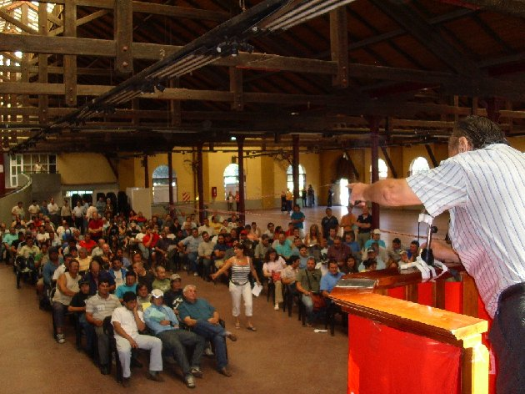
COMPRAVENTA DE BIENES MUEBLES
DEFINICIÓN
Acto administrativo, a través del cual se procede a la venta de los bienes muebles dados de baja por una Entidad Pública.
Tiene dos modalidades: Pública y Restringida, las cuales dependen del monto obtenido en la tasación de los bienes muebles a venderse.
Se recomienda establecer un Cronograma de Actividades a fin de realizar el seguimiento del proceso.
Notes:
3
3

Slide 4
EVALUACION DE LOS BIENES A VENDER
Primera convocatoria
Segunda convocatoria
Previo Análisis
Costo-Beneficio
VT > = 3 UIT
SUBASTA
PÚBLICA
Precio Base:
- Lote Desierto
Castigo del 20%
- Lote Abandonado
Igual Valor que la
anterior subasta
VALOR DE TASACIÓN TOTAL
SR<3UIT=<SP
SUBASTA
RESTRINGIDA
SUBASTA RESTRINGIDA
VT < 3 UIT
Después de realizar la subasta pública o restringida, de insistir en la venta, para la segunda y más sucesivas ventas corresponde realizar una subasta restringida.
Notes:
4

Slide 5

ACTOS DE DISPOSICIÓN
COMPRAVENTA POR SUBASTA PÚBLICA:
Es el acto que consiste en la adjudicación de bienes al postor que haya ofrecido, en acto público, la oferta que mejore el precio base del lote puesto a venta.
La tasación de los bienes dados de baja deberá realizarse a valor comercial, el cual constituye el precio base.
Este tipo de subasta procede cuando el precio base de los bienes objeto de venta es igual o mayor a tres (03) UIT.

Slide 6
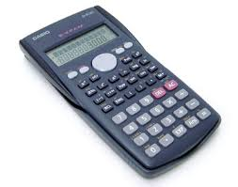
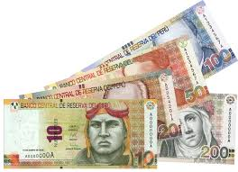
ACTOS DE DISPOSICIÓN
COMPRAVENTA POR SUBASTA PÚBLICA:
Cuando se trate de vehículo se deberá emplear la
Ficha Técnica del Vehículo (Anexo Nº 5).
Cada vehículo no calificado chatarra, será considerado como un lote.
Está prohibido el fraccionamiento de lotes, así como la variación de precios de los lotes en venta luego de su aprobación.

Slide 7
7
SBN
RESOLUCIÓN DE SUBASTA PÚBLICA
Copia de:
Contrato Martillero.
Publicaciones:El Peruano y Página Web.
Acta de subasta.
Hoja de liquidación.
Comprobantes de pago.
Constancias de depósito
bancario.
Acta de Entrega-Recepción.
Acta de abandono de
corresponder.
6
OGA
REMITE DOCUMENTACIÓN
A LA SBN
INFORME TÉCNICO
10 DÍAS
TASACIÓN
BASES ADMINISTRATIVAS
5
OGA
APRUEBA LA RESOLUCIÓN DE SUBASTA PÚBLICA
DIRECTIVA
N 001-2015/SBN PROCEDIMIENTO
DE SUBASTA PÚBLICA
1
UCP
IDENTIFICA BIENES
REALIZA O GESTIONA LA TASACIÓN
LOTIZA
ENTIDAD
15 DÍAS
4
OGA
PROYECTO DE RESOLUCIÓN DE SUBASTA PÚBLICA: FECHA HORA Y LUGAR, BASES ADM Y MESA DIRECTIVA
Anexo Nº 3
2
UCP
INFORME TÉCNICO
3
ELABORA
BASES ADMINISTRATIVAS

Slide 8
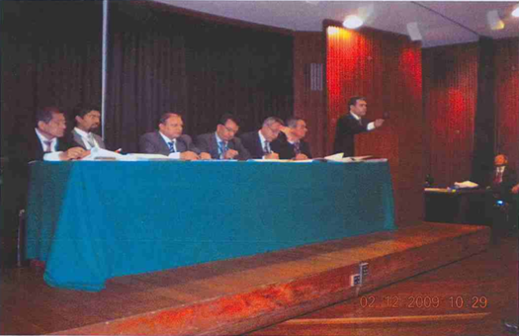
ACTOS DE DISPOSICIÓN:
COMPRAVENTA POR SUBASTA PÚBLICA:
La Mesa Directiva se conformará para la Subasta pública, integrada por:
Representante OGA, preside
Martillero Público, ejecuta
Responsable de la UCP
El acto de remate, liquidación y otros aspectos vinculados serán realizados por el Martillero Público.
El Acta de Subasta y de ser el caso, el Acta de Abandono, serán suscritas por la Mesa Directiva.

Slide 9
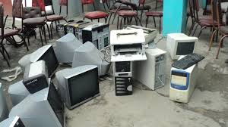

ACTOS DE DISPOSICIÓN:
COMPRAVENTA POR SUBASTA PÚBLICA:
El Martillero Público será seleccionado por la OGA teniendo en consideración:
Acreditar estar debidamente habilitado por la SUNARP.
No debe haber dirigido más de 2 subastas para la misma entidad durante el mismo año.
Los honorarios no deben exceder el 3% del monto recaudado, incluyendo impuestos de ley, no estando permitido ningún cobro adicional por cualquier otro concepto.

Slide 10

ACTOS DE DISPOSICIÓN:
COMPRAVENTA POR SUBASTA PÚBLICA:
En caso de ausencia, renuncia o desistimiento del M.P. para participar en la subasta, el representante de la OGA, será quien presida la Mesa Directiva, dirija el acto público y elabore el Acta de Subasta, dejando constancia en ésta de la situación ocurrida.
La convocatoria se realizará con una anticipación no menor de cinco (05) días hábiles a la fecha del acto de subasta pública, en “El Peruano”.
También debe publicitarse, en el portal electrónico de la entidad o del Sector, desde la emisión de la resolución aprobatoria hasta la culminación del acto público.

Slide 11
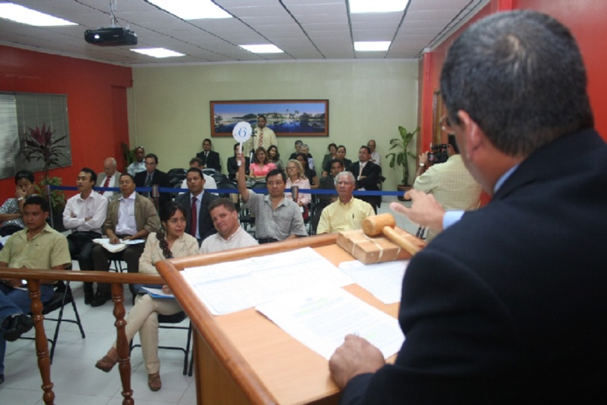
ACTOS DE DISPOSICIÓN:
PROCEDIMIENTO
COMPRAVENTA POR SUBASTA PÚBLICA:
La ofertas se presentarán por cada lote y se realizará por la modalidad de “sobre cerrado” y “a viva voz”, combinando ambas. El MP recaba los sobres, en caso de que se presenten; solicita a los postores que realicen sus ofertas a viva voz, de ser el caso; luego, procede a abrir los sobres, otorgando la buena pro al postor que haya realizado la oferta más alta entre las dos modalidades; finalmente, elabora el Acta de Subasta.

Slide 12
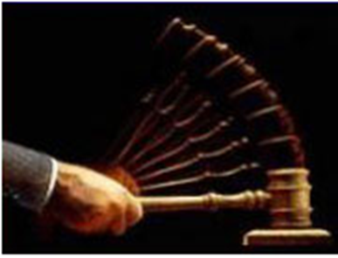
ACTOS DE DISPOSICIÓN:
PROCEDIMIENTO
COMPRAVENTA POR SUBASTA PÚBLICA:
En caso de producirse igualdad entre el monto ofertado en sobre cerrado y aquel ofertado a viva voz, se procede a solicitar a ambas partes que formulen ofertas a “viva voz” tomándose como base el último valor ofertado, resultando como adjudicatario el postor que ofrezca el monto más alto.

Slide 13
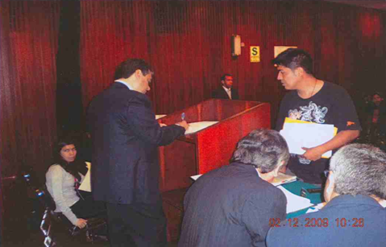
ACTOS DE DISPOSICIÓN:
COMPRAVENTA POR SUBASTA PÚBLICA:
Cuando la subasta pública fuera llevada a cabo por el representante de la OGA, ante la ausencia del Martillero Público, dicho representante es el responsable de cautelar que la Oficina de Tesorería o la que haga sus veces, recaude el dinero de la venta y elaborar la correspondiente hoja de liquidación.

Slide 14
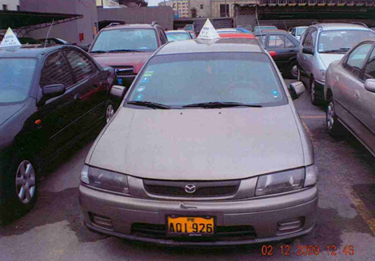
ACTOS DE DISPOSICIÓN:
COMPRAVENTA POR SUBASTA PÚBLICA:
Tratándose de bienes inscribibles, para la transferencia de propiedad de los mismos ante la SUNARP, la UCP debe entregar a los adjudicatarios la copia certificada de la siguiente documentación:
Resolución que aprobó la baja de los bienes;
Resolución que aprobó la subasta pública; y,
Acta de Subasta.

Slide 15
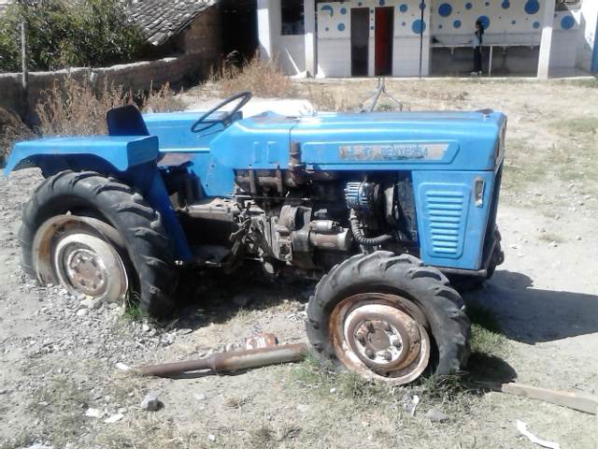
ACTOS DE DISPOSICIÓN:
COMPRAVENTA POR SUBASTA PÚBLICA:
Los lotes declarados desiertos en una subasta pública podrán ser sometidos a una subasta restringida, previo análisis favorable del costo-beneficio sustentado en un IT.
No será necesario tal análisis en caso de que se trate de lotes declarados abandonados.

Slide 16
ACTOS DE DISPOSICIÓN:
COMPRAVENTA POR SUBASTA PÚBLICA:
El MP dentro de los cinco (05) días hábiles de realizada la subasta pública, debe remitir el monto total recaudado a la entidad, quien lo distribuirá de la siguiente manera:
3 %
(Cuenta SBN)
Gastos Adm.:
El Peruano
Tasación
Monto
Bruto
3 % MP
97 %
Ingreso de la Entidad

Slide 17
ACTOS DE DISPOSICIÓN
COMPRAVENTA POR SUBASTA RESTRINGIDA:
Es el acto que consiste en la adjudicación de bienes al postor que dentro del grupo de invitados, ofrezca la oferta que mejore el precio base del lote puesto a venta.
La tasación de los bienes dados de baja deberá realizarse a valor comercial, el cual constituye el precio base.
El precio base de los lotes declarados abandonados en subasta pública previa, será el mismo de la indicada subasta.
Los lotes declarados desiertos en subasta pública previa, el precio base será el valor de la anterior subasta deducido en un 20%.

Slide 18
7
SBN
RESOLUCIÓN DE SUBASTA RESTRINGIDA
Copia de:
Publicaciones: Periódico mural, invitaciones y Página Web.
Acta de subasta.
Hoja de liquidación.
Comprobantes de pago.
Constancias de depósito bancario.
Acta de Entrega-Recepción.
Acta de abandono de corresponder.
6
OGA
REMITE DOCUMENTACIÓN
A LA SBN
INFORME TÉCNICO
10 DÍAS
TASACIÓN
BASES ADMINISTRATIVAS
5
OGA
APRUEBA LA RESOLUCIÓN DE SUBASTA RESTRINGIDA
DIRECTIVA
N 001-2015/SBN PROCEDIMIENTO
DE SUBASTA RESTRINGIDA
1
UCP
IDENTIFICA BIENES
REALIZA O GESTIONA LA TASACIÓN
LOTIZA
ENTIDAD
15 DÍAS
4
OGA
PROYECTO DE RESOLUCIÓN DE SUBASTA RESTRINGIDA: FECHA HORA Y LUGAR, BASES ADM Y MESA DIRECTIVA (SUPLETORIO)
Anexo Nº 3
2
UCP
INFORME TÉCNICO
3
ELABORA
BASES ADMINISTRATIVAS

Slide 19
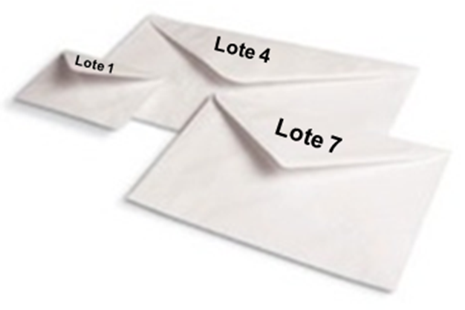
ACTOS DE DISPOSICIÓN:
COMPRAVENTA POR SUBASTA RESTRINGIDA:
Convocatoria
La convocatoria se realizará con una anticipación no menor de cinco (05) días hábiles a la fecha del acto de subasta restringida, mediante carta cursará invitación a por lo menos (03) postores.
La resolución con la relación valorizada de los lotes será publicada en el periódico mural de la entidad organizadora y en sus oficinas descentralizadas, de ser el caso.
Adicionalmente, debe publicitarse, el acto, en el portal electrónico de la entidad y/o del Sector al que ésta pertenece, desde la emisión de la resolución aprobatoria hasta la culminación del acto público.

Slide 20
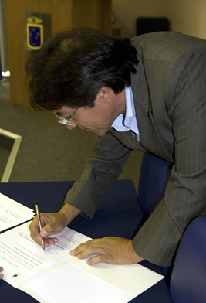
ACTOS DE DISPOSICIÓN:
COMPRAVENTA POR SUBASTA RESTRINGIDA:
Modalidad y presentación de ofertas
El Responsable de la UCP dirigirá la subasta restringida.
Las ofertas se presentarán por cada lote y se realizará por la modalidad de “sobre cerrado”.
El responsable de la UCP recabará y abrirá los sobres, otorgando la buena pro al postor que presente la oferta más alta, luego de lo cual elaborará el Acta de Subasta.
En caso de producirse una igualdad, se procederá a solicitar que las partes empatadas formulen ofertas “a viva voz”, tomándose como base el valor empatado, resultando como adjudicatario el postor que ofrezca el monto más alto.

Slide 21
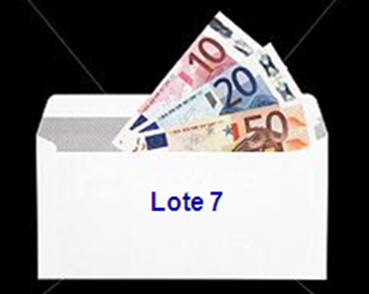
ACTOS DE DISPOSICIÓN:
COMPRAVENTA POR SUBASTA RESTRINGIDA:
Lotes abandonados o desiertos en Subasta Restringida
Pueden realizarse sucesivas subastas restringidas, siempre que el análisis costo beneficio así lo recomiende. Cada nueva subasta implica la deducción del precio base en un 20% del precio base de la inmediata anterior.
Si el análisis costo beneficio recomendase no realizar una nueva subasta restringida, la entidad queda facultada para disponer de los lotes bajo cualquiera de los otros actos de disposición regulados en la Directiva.

Slide 22
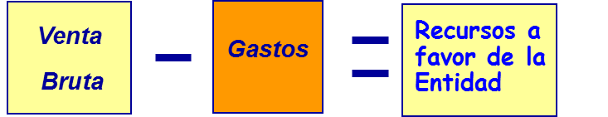
ACTOS DE DISPOSICIÓN:
COMPRAVENTA POR SUBASTA RESTRINGIDA:
Distribución de lo recaudado
El representante de la OGA será el responsable de cautelar que la Oficina de Tesorería, recaude el dinero, entregue el comprobante de pago a los adjudicatarios y elabore la liquidación correspondientes de los gastos.
Supletoriedad
Las situaciones no contempladas en el acto de subasta restringida, se regularán, supletoriamente, por lo establecido para la subasta pública, en lo que le resulte aplicable.

Slide 23
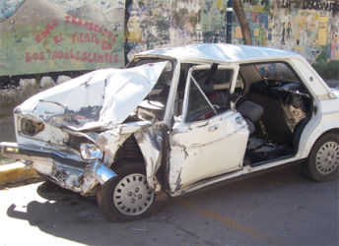
ACTOS DE DISPOSICIÓN:
COMPRAVENTA DE CHATARRA:
Los bienes dados de baja por causal de estado de chatarra o de aquellos sobrantes que estén en condición de chatarra, deben disponerse mediante subasta, ya sea pública o restringida.
Además, de las reglas establecidas en dichos procedimientos se tendrá en cuenta lo siguiente:
El IT que elabore la UCP debe indicar que los bienes se encuentran en calidad de chatarra y que su disposición se ejecutará sin derecho de inscripción registral, situación que también deben ser considerados en la resolución que autorice su compraventa.

Slide 24

ACTOS DE DISPOSICIÓN:
COMPRAVENTA DE CHATARRA:
En caso de bienes sobrantes, que se encuentren en condición de chatarra, al IT debe adjuntarse una declaración jurada elaborada por la UCP y refrendada por la OGA, donde se sustente la posesión de los bienes por un periodo mayor a dos (02) años.
En cuanto a los vehículos que se encuentren en los Estados Financieros de las entidades, que tengan la calidad de chatarra y que no se hayan inscrito en el Registro de Propiedad Vehicular, no será necesario regularizar el tracto sucesivo para su baja y venta, la transferencia se realizará sin derecho de inscripción registral.

Slide 25
ACTOS DE DISPOSICIÓN:
COMPRAVENTA DE CHATARRA:
En caso de que los bienes se encuentren inscritos en los Registros Públicos a favor de la entidad, una vez ejecutada su venta, ésta debe gestionar su baja de circulación del Sistema Nacional de Transporte Terrestre ante la Oficina Registral correspondiente.
Si los bienes se encuentran inscritos a nombre de otras entidades no será necesario regularizar el tracto sucesivo. La entidad gestora de la venta debe solicitar al titular registral que gestione la baja de circulación del Sistema Nacional de Transporte Terrestre ante el Registro correspondiente, o el otorgamiento de un poder especial que le permita realizar dicho trámite directamente. En el supuesto que la entidad titular ya no exista o se niegue a conceder el poder señalado, la entidad que realizó la subasta debe poner este hecho en conocimiento de la SUNARP.

Slide 26
Gracias por su atención

